Slide 1

TOÁN 1

Slide 2
Bài 6
LUYỆN TẬP CHUNG

Slide 3

Sách Toán_trang 44

Slide 4
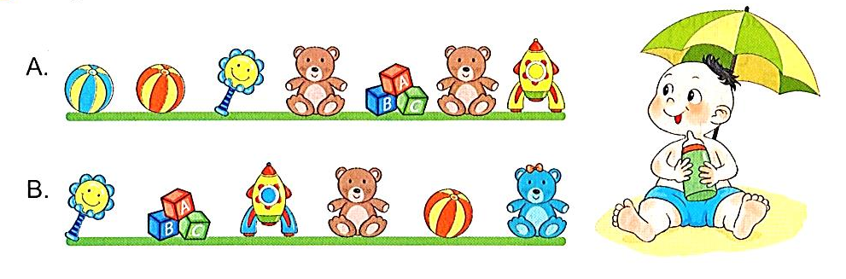
1
Hàng nào có nhiều đồ chơi hơn?

Slide 5
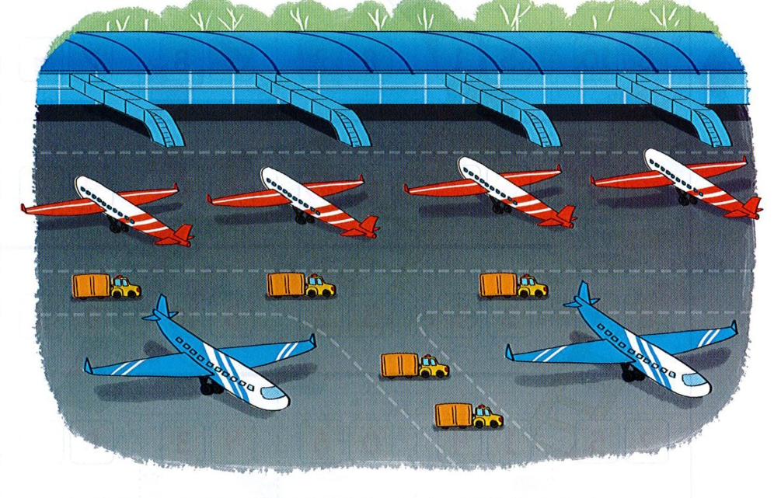


2
Chọn câu trả lời đúng.
A. Số ô tô ít hơn số máy bay.
B. Số ô tô bằng số máy bay.
C. Số ô tô nhiều hơn số máy bay.

Slide 6
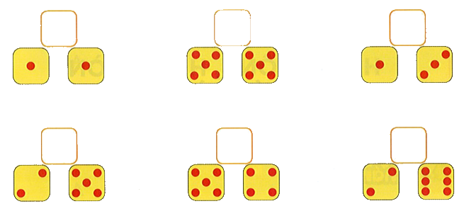
3
Số?
4
?
?
2
?
10
?
9
?
?
8
7

Slide 7
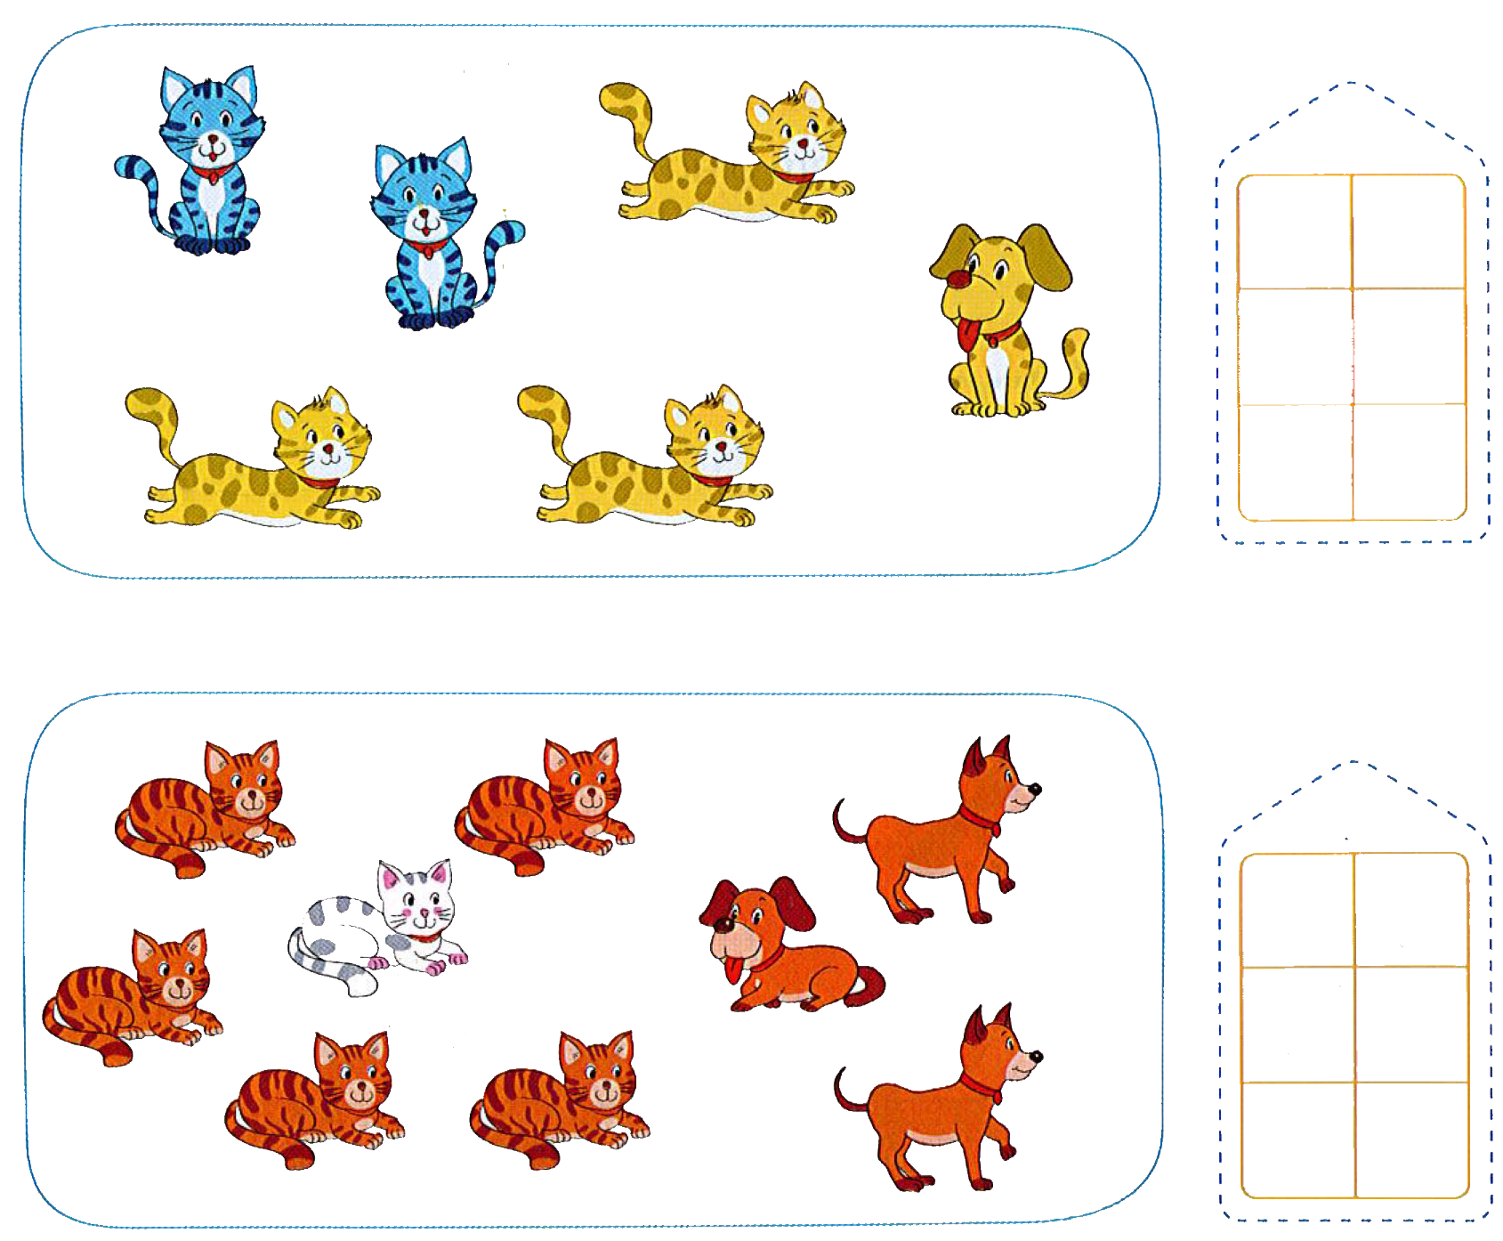
4
Số?
6
1
?
5
2
?
4
3
?
3
9
1
?
8
2
?
7
3
?
6

